Slide 1

ゲームタイトル
July 飯田橋校 スマホアプリ・ゲーム開発科 平成27年5月訓練生 team-SAKURA

Slide 2
タイトルとは？

Slide 3
メンバー
メインプログラマー・ステージデザイン
野地さん
プログラマー・ステージ作成
小島くん

Slide 4
メンバー
プログラマー(就職成功のため、途中離脱)
宮崎さん
メインデザイナー・OP,ED,ロボット作成
渡辺さん

Slide 5
メンバー
デザイナー(就職成功のため、途中離脱)
高居さん
プロダクトオーナー・発表資料作成・音源調達
櫻畑

Slide 6
メンバー
スクラムマスター
溝江先生

Slide 7
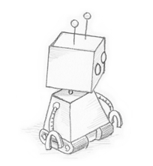
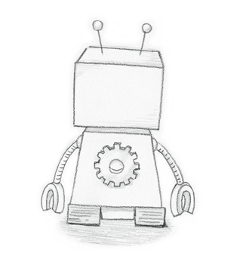
実際に操作しながら説明させていただきます。
ルール
・ロボットを誘導してRiddle(謎)に必要なアイテムを集めよう。
・ロボットは直接操作はできない。
・ロボットは自分の行きたいほうに進んでしまう。
・誘導する物を落としてロボットに気づいてもらおう。
・すべてのアイテムを拾い、出口まで行くとRiddleに進める。
・アイテムを使ってRiddleを解こう。

